Slide 1
Strategia Rozwoju Społecznego
Obszaru Funkcjonalnego Partnerstwo Nyskie 2020
prezentacja założeń

Slide 2
Wprowadzenie - informacje o projekcie
Projekt realizowany w ramach konkursu Ministerstwa Infrastruktury i Rozwoju współfinansowanego ze środków Mechanizmu Finansowego EOG.
Cel: wytworzenie mechanizmów długofalowej współpracy w zakresie wspólnego rozpoznawania i rozwiązywania problemów o charakterze wykraczającym poza granice jednej gminy (działanie na szczeblu ponadlokalnym).
Realizacja celu m. in. poprzez opracowanie dokumentów planistycznych dla obszaru funkcjonalnego: strategii ogólnej i trzech strategii sektorowych, w tym Strategii Rozwoju Społecznego.

Slide 3
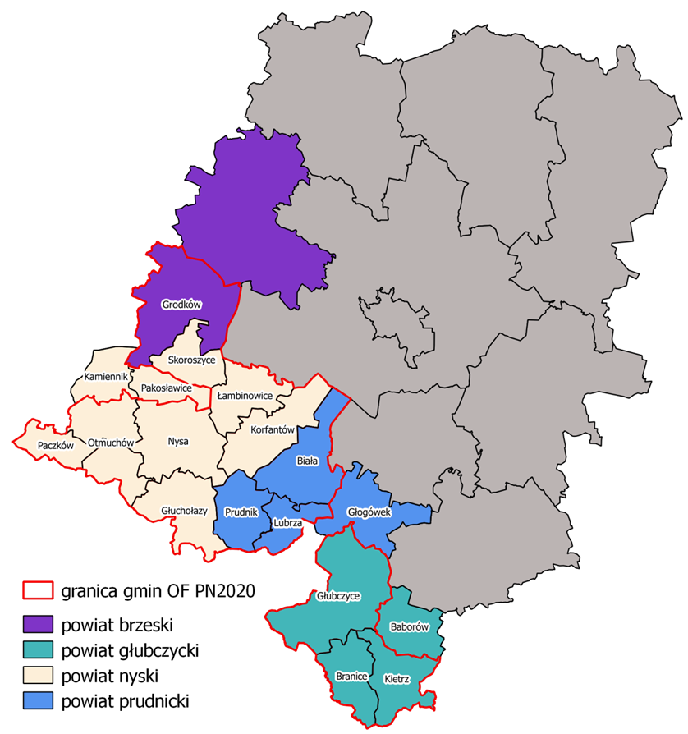
Wprowadzenie - informacje o projekcie
Obszar Funkcjonalny Partnerstwa Nyskiego 2020 położony jest w południowo-zachodniej części województwa opolskiego. Należą do niego trzy powiaty: prudnicki, nyski, głubczycki. Na poziomie gminnym w skład OF PN2020 wchodzi 14 gmin z czterech powiatów.

Slide 4
Wprowadzenie - definicja Strategii
Strategia Rozwoju Społecznego
to scenariusz osiągania celów w sferze społecznej, do których dąży wspólnota samorządowa, pozwala transformować sytuację obecną na projektowaną.

Slide 5
Najważniejsze
problemy społeczne
OF PN2020
Niekorzystne tendencje demograficzne
Wysoki poziom bezrobocia
Zły stan techniczny niektórych obiektów infrastruktury sportu i rekreacji oraz instytucji kultury
Zły stan techniczny niektórych obiektów pomocy społecznej i ich nierównomierne rozłożenie na terenie OF PN2020
Braki w infrastrukturze oświaty, szczególnie w mniejszych miejscowościach
Niska dostępność usług medycznych
Niekorzystne warunki mieszkaniowe zarówno w perspektywie pierwotnego i wtórnego rynku nieruchomości, jak i aspektu technicznej wartości zamieszkanych obiektów.

Slide 6
Prognoza
rozwoju społecznego
OF PN2020
Największą szansą dla rozwoju OF PN2020 są Fundusze Europejskie, których pozyskanie pozwoliłoby na realizację zadań polityki społecznej w sposób bardzo efektywny. OF PN2020 wymaga znacznych nakładów finansowych na rozwój gospodarczy regionu oraz poprawę warunków życiowych mieszkańców
W sferze społecznej przewiduje się, iż najtrudniejszym do zrealizowania zadaniem będzie aktywizacja mieszkańców i włączenie ich do życia społecznego.
Zadania z zakresu odwrócenia niekorzystnych tendencji demograficznych będą możliwe do zrealizowania, także dzięki polityce krajowej, która w co raz większym stopniu wspiera politykę prorodzinną.
Efekty działań ukierunkowanych na rozwój gospodarczy stopniowo powinny przynosić poprawę sytuacji mieszkańców oraz budować wizerunek OF PN2020, jako terenu interesującego dla inwestorów. Można prognozować, iż rozwój w tym kierunku będzie miał charakter postępu geometrycznego, tzn. tempo rozwoju będzie wzrastać wraz z osiąganiem kolejnych celów zakładanych w Strategii ogólnej i poszczególnych Strategiach sektorowych.

Slide 7
Wizja i misja
rozwoju społecznego
OF PN2020
Wizją rozwoju społecznego OF PN2020 jest region współpracy społeczno-gospodarczej, w którym:
Istnieją optymalne warunki do rozwoju najważniejszych dla regionu dziedzin gospodarki
Ludzie młodzi po zakończeniu edukacji są aktywni zawodowo i pozostają w miejscu zamieszkania
Mieszkańcy aktywnie partycypują w życiu społecznym
Działania w ramach systemu pomocy społecznej prowadzone są w sposób efektywny
Misją działań podejmowanych w ramach Strategii Rozwoju Społecznego Obszaru Funkcjonalnego Partnerstwo Nyskie 2020 na lata 2016-2026 z perspektywą do 2030 roku jest tworzenie, utrzymywanie i doskonalenie warunków rozwoju społecznego na terenie OF PN2020 przez prowadzenie wspólnych działań na rzecz rozwoju perspektyw zawodowych i poprawy warunków życiowych mieszkańców, wsparcia aktywności osób zagrożonych wykluczeniem społeczno-ekonomicznym oraz zwiększenia możliwości partycypacji społeczności lokalnej w sferze publicznej.

Slide 8
Cele strategiczne,
operacyjne,
wybrane priorytety
Cel strategiczny 1: Ograniczone zjawisko emigracji zarobkowej wymuszonej sytuacją regionu, dzięki wysoko rozwiniętej przedsiębiorczości mieszkańców oraz infrastrukturze pozwalającej na wykorzystanie warunków geograficznych i dziedzictwa historyczno-kulturowego regionu
Cel operacyjny 1.1: Wystarczająca liczba oraz wysoka jakość miejsc pracy w regionie
Priorytety | Wsparcie lokalnych przedsiębiorstw w zakresie prowadzonych działalności Wsparcie lokalnego rynku pracy Ochrona i zachowanie dziedzictwa kulturowego i jego promocja
Cel operacyjny 1.2: Efektywne mechanizmy wsparcia osób kończących edukację, w tym promowania zachowań przedsiębiorczych i prowadzenia własnej działalności gospodarczej
Priorytety | Efektywne kształtowanie wiedzy ekonomicznej i umiejętności zawodowych społeczności lokalnej Poprawa jakości współpracy pomiędzy instytucjami rynku pracy oraz pracodawcami
Cel operacyjny 1.3: Kierunki kształcenia zawodowego dostosowane do potrzeb regionalnego rynku pracy oraz zapewnione warunki do współpracy pracodawców z placówkami kształcenia zawodowego
Priorytety | Zwiększenie zainteresowania kształceniem zawodowym wśród młodzieży gimnazjalnej Poprawa jakości kształcenia zawodowego w regionie

Slide 9
Cele strategiczne,
operacyjne,
wybrane priorytety
Cel strategiczny 2: Wysoki poziom atrakcyjności społeczno-kulturowej oraz gospodarczej regionu, dzięki silnemu kapitałowi społecznemu
Cel operacyjny 2.1: Wysoki poziom świadomości przedsiębiorców w zakresie społecznej odpowiedzialności biznesu oraz istniejąca przestrzeń dla aktywności środowisk biznesowych w życiu społecznym regionu
Priorytety | Zwiększenie poziomu wiedzy przedsiębiorców w zakresie społecznej odpowiedzialności biznesu i promowanie tego rodzaju działalności Wykorzystanie potencjału lokalnych przedsiębiorstw do rozwiązania istniejących problemów społecznych
Cel operacyjny 2.2: Dobrze funkcjonujące organizacje pozarządowe, w tym instytucje otoczenia biznesu, instytucje charytatywne oraz instytucje o działalności kulturowej, których działalność stanowi wsparcie dla działalności władz samorządowych
Priorytety | Działania na rzecz zwiększenia poziomu zaangażowania mieszkańców w życie społeczne regionu Poprawa jakości funkcjonowania organizacji pozarządowych
Cel operacyjny 2.3: Wysoki poziom świadomości ekologicznej mieszkańców
Priorytety | Rozbudowa infrastruktury proekologicznej Promowanie zachowań proekologicznych między innymi poprzez kampanie informacyjne
Cel operacyjny 2.4: Wysoki poziom integracji społecznej z zaakcentowaniem pozytywnych przejawów różnorodności kulturowej i włączeniem mniejszości narodowych w miejscach ich występowania, do życia społecznego regionu
Priorytety | Wykorzystanie potencjału współpracy międzynarodowej poprzez rozwój relacji z partnerami zagranicznymi Promowanie tolerancji poprzez kampanie informacyjne Promocja regionu i wsparcie dla instytucji oraz organizacji zajmujących się zachowaniem dziedzictwa historyczno-kulturowego Opolszczyzny

Slide 10
Cele strategiczne,
operacyjne,
wybrane priorytety
Cel strategiczny 3: Korzystna sytuacja demograficzna regionu, dzięki skutecznym mechanizmom wsparcia rodzin w procesie wychowania i socjalizacji
Cel operacyjny 3.1: Rozbudowana infrastruktura opieki nad dziećmi i szeroki zakres usług wspierających aktywność zawodową rodziców
Priorytety | Modernizacja i rozbudowa istniejącej infrastruktury opieki nad dziećmi Rozszerzenie oferty istniejących usług wspierających aktywność zawodową rodziców Działania na rzecz poprawy sytuacji rodziców posiadających dzieci w wieku poniżej dwóch lat oraz kobiet w ciąży w miejscu pracy
Cel operacyjny 3.2: Dobre warunki życia rodzin, dzięki funkcjonującemu efektywnemu systemowi wsparcia
Priorytety | Zapewnienie infrastruktury sportowo-rekreacyjnej oraz kulturowej Wsparcie ekonomiczne rodzin poprzez różnego rodzaju ulgi oraz dofinansowania Zapewnienie szerokiej oferty usług skierowanych do rodzin Monitoring potrzeb rodzin z regionu OF PN2020 oraz profilaktyka i przeciwdziałanie zjawiskom patologicznym
Cel operacyjny 3.3: Większa liczba osób planujących założenie rodziny oraz podejmujących decyzję o potomstwie, dzięki istniejącym mechanizmom wsparcia rodzin z małymi dziećmi
Priorytety | Podejmowanie działań informacyjnych, promocyjnych oraz zapewnienie odpowiedniej oferty usług medycznych dla młodych rodzin Wsparcie ekonomiczne rodzin już na początkowym etapie ich funkcjonowania
Cel operacyjny 3.4: Rozwinięta infrastruktura oświaty i poprawa jakości kształcenia ogólnego oraz przedszkolnego
Priorytety | Zapewnienie dobrej jakości oferty i infrastruktury w zakresie kształcenia ogólnego i przedszkolnego Poprawa jakości kształcenia ogólnego i przedszkolnego poprzez wzrost kompetencji kadry oraz zapewnienie wysokiej jakości materiałów dydaktycznych

Slide 11
Cele strategiczne,
operacyjne,
wybrane priorytety
Cel strategiczny 4: Wysoki poziom jakości życia osób z grup o zwiększonym ryzyku wykluczenia społeczno-ekonomicznego, w szczególności osób starszych oraz niepełnosprawnych
Cel operacyjny 4.1: Wysoki poziom aktywności społecznej osób starszych i niepełnosprawnych oraz bezrobotnych, dzięki szerokiemu zakresowi oferty wsparcia tych grup
Priorytety | Rozszerzenie oferty skierowanej do osób z grup zagrożonych wykluczeniem społecznym Poprawa komfortu życia osób z grup zagrożonych wykluczeniem społecznym, poprzez modernizację infrastruktury i zapewnienie wsparcia wysoko wykwalifikowanych kadr pomocy społecznej
Cel operacyjny 4.2: Rozwinięta gospodarka senioralna, dzięki istnieniu systemu usług i dóbr ukierunkowanych na zaspokojenie potrzeb konsumpcyjnych, bytowych i zdrowotnych osób starszych
Priorytety | Działania promocyjno-informacyjne na rzecz aktywizacji osób starszych oraz stworzenia warunków do aktywnego udziału tychże osób w życiu społecznym. Rozszerzenie oferty usług skierowanej dla osób starszych oraz rozbudowa i modernizacja infrastruktury temu służącej Aktywizacja osób starszych oraz zapewnienie dostępu do usług zwiększających poziom jakości życia tych osób
Cel operacyjny 4.3: Wysoki poziom aktywności zawodowej osób z grup zagrożonych wykluczeniem społecznym, w tym osób w wieku 45+/50+ oraz osób niepełnosprawnych, poprzez dzięki integralności potrzeb społecznych i potrzeb rynku pracy
Priorytety | Promowanie wśród lokalnych pracodawców zatrudnienia osób z grup zagrożonych wykluczeniem społecznym oraz wsparcie lokalnych przedsiębiorstw i gospodarstw rolnych w tym zakresie Podniesienie poziomu kompetencji i konkurencyjności na rynku pracy osób z grup zagrożonych wykluczeniem społecznym Szkolenia i kursy zawodowe dla osób niepełnosprawnych
Cel operacyjny 4.4: Rozwinięta infrastruktura pomocy społecznej, w tym dobra dostępność usług z zakresu pomocy psychologicznej, pomocy prawnej oraz terapeutycznej
Priorytety | Rozszerzenie oferty pomocy społecznej oraz dostosowanie jej do aktualnych potrzeb mieszkańców OF PN2020 Modernizacja i rozbudowa infrastruktury pomocy społecznej

Slide 12
System wdrażania Strategii Rozwoju Społecznego OF PN2020
Zakłada się następujące źródła finansowania zadań przedstawionych w Strategii Rozwoju Społecznego Obszaru Funkcjonalnego Partnerstwa Nyskiego 2020:
Środki własne samorządu powiatowego, gminnego, w tym także środki krajowe
Środki pochodzące z funduszy europejskich w ramach poszczególnych programów operacyjnych:
Regionalny Program Operacyjny Województwa Opolskiego na lata 2014-2020,
Infrastruktura i Środowisko 2014-2020,
Inteligentny Rozwój 2014-2020,
Wiedza, Edukacja, Rozwój 2014-2020,
Polska Cyfrowa 2014-2020,
Pomoc Techniczna 2014-2020,
Monitoring realizacji poszczególnych celów operacyjnych odbywać się będzie w oparciu o przypisane do nich mierzalne wskaźniki rezultatu i produktu. Ocena powinna być dokonywana przez odpowiednie jednostki administracyjne podległe odpowiadającemu za dany cel Partnerowi w cyklach rocznych (lub z inną częstotliwością optymalną dla danego wskaźnika).
Raporty wdrażania strategii będą opracowywane raz na kadencję.

Slide 13
Podsumowanie
Realizacja zadań postawionych przed Partnerami w ramach niniejszego dokumentu przyczyni się do zahamowania negatywnych zjawisk, które są najważniejszymi przeszkodami rozwoju społecznego terenu OF PN2020. Najistotniejszymi skutkami prowadzonych interwencji będzie zmniejszenie odpływu ludzi młodych z obszarów Partnerstwa Nyskiego, poprzez stworzenie im dobrych warunków do kształcenia się, rozwoju zawodowego, a także życia rodzinnego.
Najważniejsze obszary interwencji w ramach
Strategii Rozwoju Społecznego OF PN2020
Przeciwdziałanie wykluczeniu społeczno-ekonomicznemu
Przeciwdziałanie niekorzystnym zmianom demograficznym
Zwiększenie konkurencyjności regionu i poprawa sytuacji gospodarczej
Zwiększenie kapitału społecznego regionu (Integracja społeczności lokalnej)

Slide 14
Dziękujemy za uwagę

